Slide 1

J2EE 之
IOC的高性能实现
汇报人徐光耀

Slide 2
内容
CONTENTS
01
02
03
04
IOC的简要介绍
Spring IOC的实现方式
IOC源码中高效的多线程编程
源码中的安全设计
PART ONE
PART TWO
PART THREE
PART FOUR

Slide 3
01
IOC的简要介绍
控制反转、依赖倒置的基本思想

Slide 4
01
02
依赖倒置
上层模块不应该依赖底层模块，它们都应该依赖于抽象。
抽象不应该依赖于细节，细节应该依赖于抽象。
控制反转
将创建对象的控制权交给容器而非对象本身，容器根据配置文件如XML文件获得创建对象的基本信息

Slide 5
Drivable
<<interface>>
依赖倒置
Car
Bike
Train
//Car car = new Car();
//Bike bike = new Bike();
//Train train = new Train();
Drivable drivable = new Car();

Slide 6
控制反转
BeanFactory beanFactory = new ClassPathXmlApplicationContext("applicationContext.xml");
Drivable vehicle = (Car)beanFactory.getBean("Car");
不用new 实例 而是通过配置文件，让容器完成初始化的操作并且返回实例
或者通过注解自动化管理

Slide 7
02
Spring IOC的实现方式

Slide 8
step 1
step 2
step 3
step 4
step 5
容器初始化
Bean实例化
属性注入
生成Bean
返回Bean
完成IOC容器初始化的操作
初步构造Bean的实例，但实例中的属性还没有赋值
将实例中的一些成员变量赋值
生成一个完整的实例
将生成的实例返回
不考虑复杂的情况，最后容器中存储的是键值对，键是Bean的id，值是id对应的构造完成的实例，形如Map<String,Object>

Slide 9
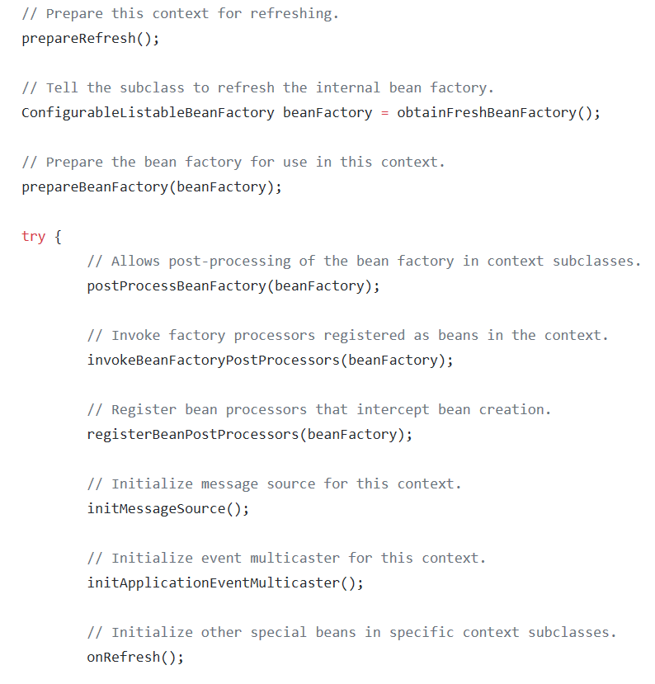
准备工作，记录下容器的启动时间、标记“已启动”状态
注册所有的BeanDefinition（BeanDefinition相当于是一个存储类名、scope、属性、构造函数参数列表等信息的对象，后面构造Bean将依照BeanDefinition进行
设置 BeanFactory 的类加载器
到这里的时候，所有的 Bean 都加载、注册完成了，但是都还没有实例化

Slide 10
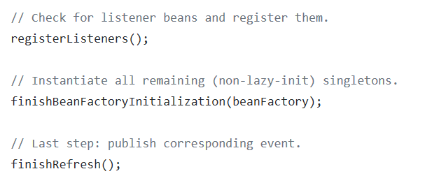
注册监听器
初始化所有的Bean，并且完成属性注入，这里主要分为两步，第一步初始化Bean，但是没有给Bean的成员变量赋值，第二步属性注入，给Bean成员变量赋值，完成创建
结束refresh

Slide 11
03
Spring IOC的多线程编程
ThreadLocal AtomicBoolean

Slide 12
背景：Spring的bean默认采用单键模式，但是对于非单键的Bean, 在多线程下是不安全的，可能会在多线程环境下出现并发等一系列的问题
02
一般的解决思路是：对有状态的Bean的访问必须采用synchronized进行线程同步，保证一次只有一个线程在执行。
负面效果：程序并发响应速度会变慢。

Slide 13
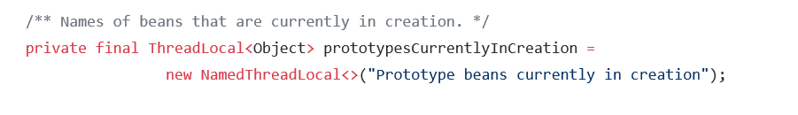
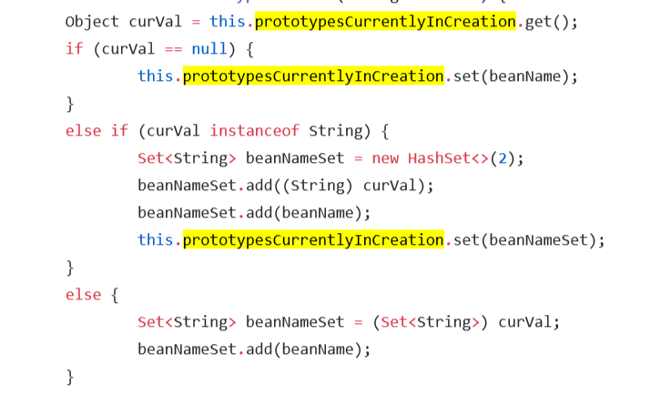
AbstractBeanFactory.java
没有直接使用Object加Sychronized，而是使用ThreadLocal<Object>包装Object，并且没有使用synchronized操作

Slide 14
ThreadLocal 线程本地存储
01
线程安全，不会出现线程安全问题
java.lang.ThreadLocal
02
多线程同时并行，不会出现排队的情况，速度快
ThreadLocal，、它不是一个线程，而是线程的一个本地化对象。
ThreadLocal维护变量时，ThreadLocal为每个使用该变量的线程分配一个独立的变量副本。
所以每一个线程都可以独立地改变自己的副本，而不会影响其他线程所对应的副本。
03
用空间换时间
04
适用于每个线程需要自己独立的实例且该实例需要在多个方法中被使用，也即变量在线程间隔离而在方法或类间共享的场景

Slide 15
ThreadLocal的Method
设置当前线程的线程局部变量的值；
将当前线程局部变量的值删除
void set()
void remove()
void get()
Object initialValue()
该方法返回当前线程所对应的线程局部变量；
返回该线程局部变量的初始值

Slide 16
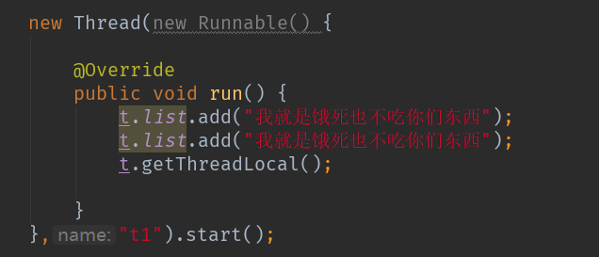
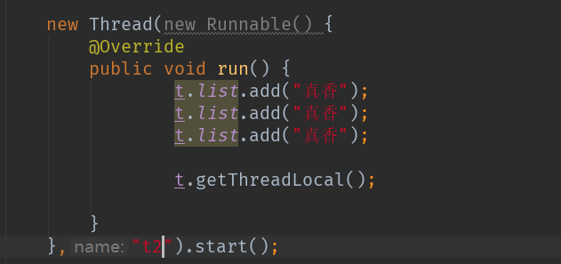

没有使用ThreadLocal封装的List的结果：
使用了ThreadLocal封装List的结果：

Slide 17
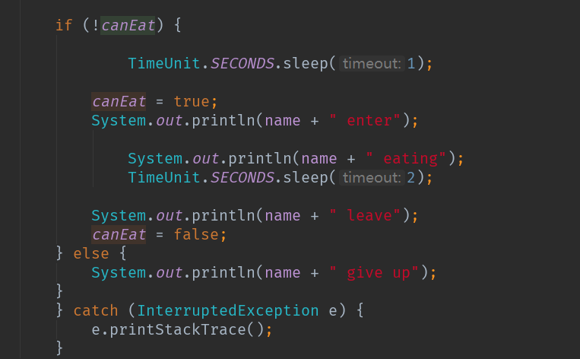
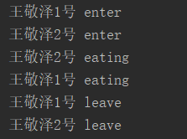
高并发下的另一个问题 CAS（compare and set）,我们期望用一个Boolean值来标识状态，如
if(canEat){
canEat = fasle;
}
和我们的原来的想法产生了分歧，两个人同时进入并且吃饭
可能的解决方法：Synchronized

Slide 18
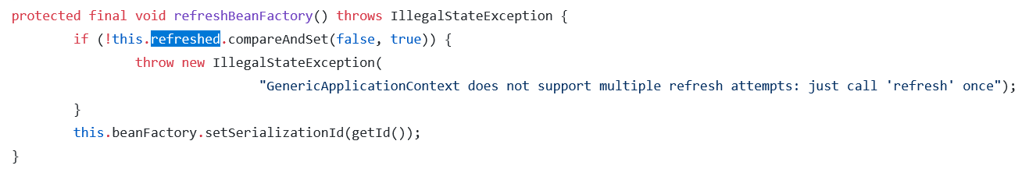

Slide 19
AtomicBoolean
提供原子性的Compare And Set操作:
atomicBoolean.compareAndSet(boolean ,boolean )：
与第一个boolean值比较，相等则将当前的atomicBoolean的值设为第二个参数值
相较于synchronized实现原子性，它在物理层面上完成原子性的实现，效率更高，在高并发的场景下速度更快

Slide 20
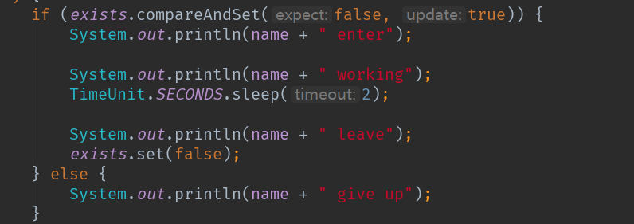
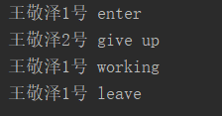

Slide 21
04
源码中的安全设计
循环依赖的检测

Slide 22
循环依赖
循环依赖其实就是循环引用，也就是两个或则两个以上的bean互相持有对方，最终形成闭环。
A
C
B

Slide 23
step 1
step 2
step 3
step 4
step 5
容器初始化
Bean实例化
属性注入
生成Bean
返回Bean
循环依赖可能会发生的阶段

Slide 24
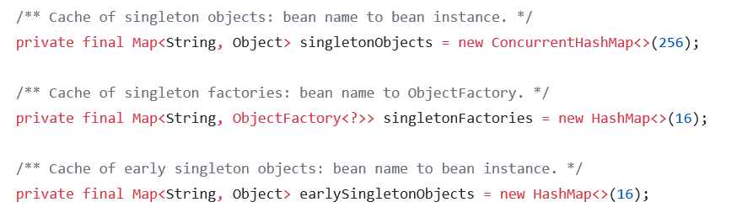
Spring解决循环依赖的方法：三级缓存
三级缓存分别是指：
earlySingletonObjects ：提前暴光的单例对象的Cache
singletonFactories ： 单例对象工厂的cache
singletonObjects：单例对象的cache
一级
三级
二级
1、对于新的实例请求，会去一二三级缓存中分别查找，如果查找到，则使用查找到的引用，并且将该引用提升到上一级缓存
2、如果没有查到实例请求，则会创建该实例

Slide 25
简化问题，我们以双向循环依赖为例，A依赖于B，而B依赖于A
A
B
B
A
创建解决循环依赖流程：
1、创建A，完成初始化，将A放入三级缓存中
2、发现A依赖B,去一二三级缓存中查找B,没有发现，于是开始创建B的实例
3、初始化B，将B放入三级缓存，发现B依赖A,查找A,发现A对应的Bean,将A提升到二级缓存，B获得A的引用，完成创建，将B放入一级缓存
4、B完成创建，A获得B的引用，A完成创建，将A放入一级缓存中，创建结束

Slide 26
一级缓存：
二级缓存：
三级缓存：
A
B
B
A
A
A
B

Slide 27
J2EE
谢谢观看！

